Slide 1
Інформаційні ресурси для поліпшення якості закупівель
На сьогодні в мережі Internet можливо знайти пробні тестування та самостійно оцінити свої знання у законодавстві про публічні закупівлі, наприклад на сайтах https://4tenders.org.ua/testuvannya-2/
https://testderz.com/uo/
Або зареєструватись на сайті https://radnyk.academy/.
Крім того, zakupki.prom.ua має інструмент, який створено за шаблоном вже завершених тендерів та допомагає з економити час.
Також, гарним інструментом для пошуку успішних шаблонів тендерів є:
https://cpvtool.kse.ua/

Slide 2
Моніторинг надходження відгуків та листів (https://dozorro.org/customers/04052092)
Для того, щоб зайти до Кабінету Контролера необхідно вчинити наступні покрокові дії.
Крок 1

Slide 3
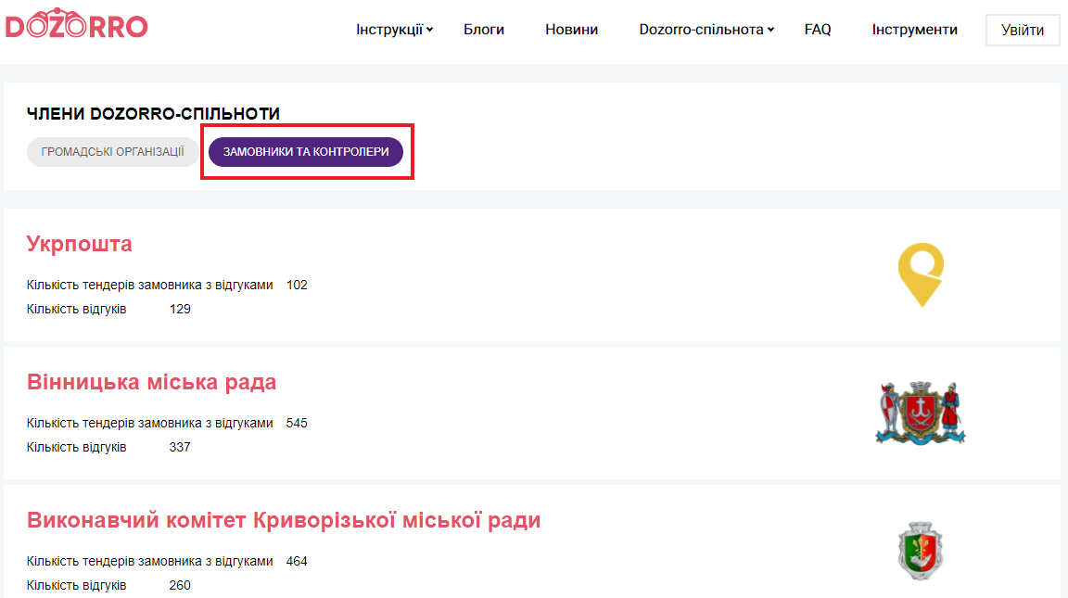
Моніторинг надходження відгуків та листів (https://dozorro.org/customers/04052092)
Для того, щоб зайти до Кабінету Контролера необхідно вчинити наступні покрокові дії.
Крок 2

Slide 4
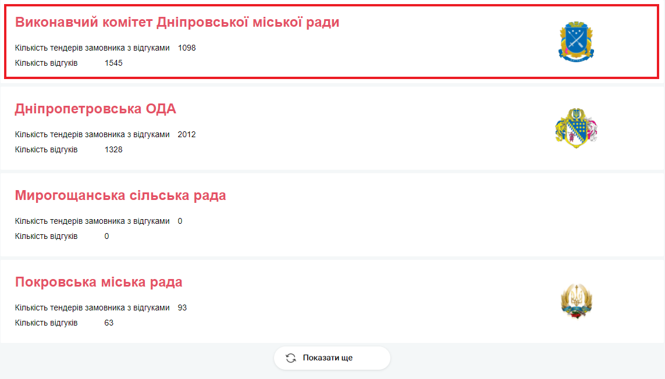
Моніторинг надходження відгуків та листів (https://dozorro.org/customers/04052092)
Для того, щоб зайти до Кабінету Контролера необхідно вчинити наступні покрокові дії.
Крок 3

Slide 5
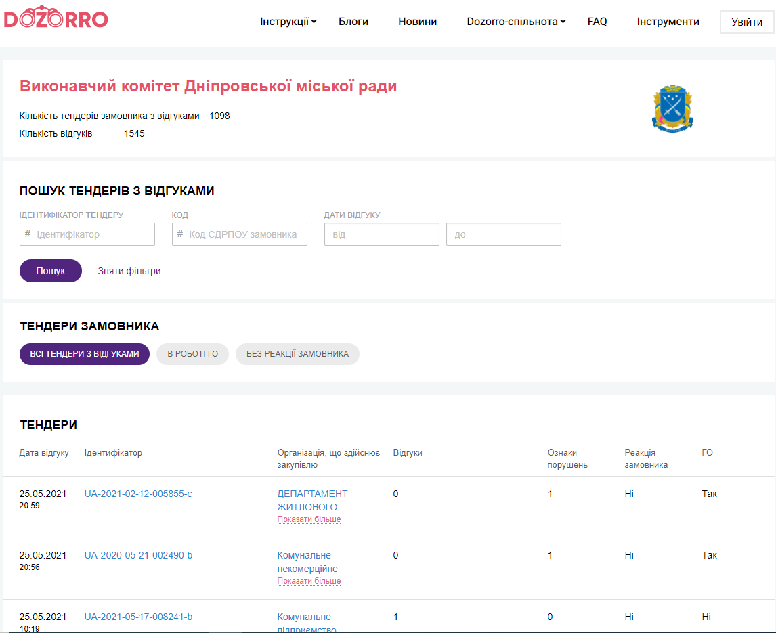
Моніторинг надходження відгуків та листів (https://dozorro.org/customers/04052092)
Огляд кабінету контролера

Slide 6
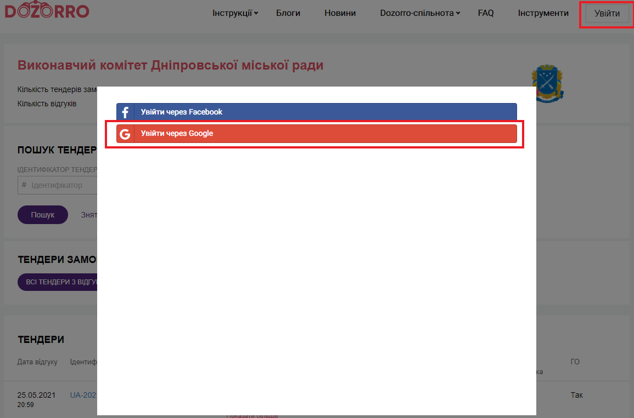
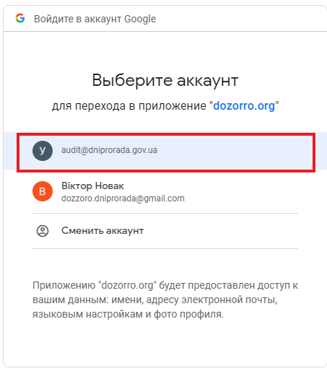
Способи реєстрації на Порталі
Примітка: Спрощена можливість надавати відповіді на відгуки мають Замовники, які здійснюють закупівлі на майданчику zakupki.prom.ua, де закупівельний кабінет сигналізує у випадку наявності/надходження відгуків та відповідь Замовника розміщує без будь яких додаткових авторизацій.

Slide 7
Як вчасно реагувати на відгуки Dozorro https://education.zakupki.prom.ua/yak-vchasno-reaguvati-na-vidguki-dozorro https://education.zakupki.prom.ua/yak-derzhzamovniku-skoristatisya-sistemoyu-vidgukiv-na-zakupivli-pokrokova-instruktsiya/
Переглянути відгуки на закупівлю на Dozorro, не залишаючи сайт Zakupki.Prom.ua, можна зі спеціального розділу на сторінці закупівлі. Для неавторизованих користувачів доступний тільки перегляд залишених відгуків та коментарів. Авторизовані ж клієнти сервісу можуть залишати відгуки та коментувати їх безпосередньо у своєму кабінеті.
Як замовнику відстежувати відгуки Dozorro та вчасно реагувати на них на Zakupki.Prom.ua
Авторизуватися у своєму кабінеті замовника на Zakupki.Prom.ua.
Щоб перевірити наявність відгуків щодо закупівлі, перейти до розділу Особистий кабінет› Публічні закупівлі на вкладку Мої закупівлі.
Обрати зі списку або за допомогою фільтрів закупівлю, яка цікавіть, та перейти на її сторінку.Для зручності ми рекомендуємо спочатку переглядати закупівлі на етапі подання пропозиції, прекваліфікації або кваліфікації – найчастіше відгуки залишають до ще не завершених закупівель, а також тих, де було дискваліфіковано учасників.
На сторінці закупівлі нас цікавить розділ Dozorro.
У розділі Dozorro публікуються усі відгуки про закупівлю, анонімні чи підписані.
Щоб відповісти на відгук, замовник має натиснути на кнопку Додати коментар.
Відкриється вікно, у якому можна викласти свою позицію.
8. Щоб зберегти коментар, необхідно ще раз натиснути Додати коментар.
Після цього відповідь буде опубліковано на сторінці закупівлі на Zakupki.Prom.ua та на порталі Dozorro.
Після публікацї коментаря на Dozorro на відгуку з’явиться маркер На цей відгук є коментар від замовника
З часом можуть надходити нові відгуки про закупівлю або коментарі до коментаря замовника.
Розгалуження коментарів може бути настільки безкінечним, наскільки це потрібно. До кожного коментаря можно залишити окремий коментар – під своїм іменем користувача системи або анонімно.

Slide 8
Приклад шаблонної анкети Порталу
Анкета № 1. Оцінка якості та справедливості процесу кваліфікації, складається з двох питань: 1) щодо наявності дискваліфікацій найнижчих цінових пропозицій; 2) щодо достатності і ґрунтовності аргументів для таких дискваліфікацій.
Ситуація 1. Якщо відповідь на перше питання - «Ні», то друге питання – виключене. Відгук вважається позитивним, якщо інше не зазначено в полі «Ваш коментар». Ситуація 2. Якщо відповідь на перше та друге питання – «Так», то відгук вважається позитивним якщо інше не зазначено в полі «Ваш коментар». Ситуація 3. Якщо відповідь на перше питання – «Так», а на друге – «Ні» то відгук вважається негативним і потрібно готувати додаткові спростування, в тому числі на негативний зміст або зауваження, що можуть бути розміщені в полі «Ваш коментар».
ВАЖЛИВО!
Відповіді на відгуки необхідно надавати аргументовані і по суті.

Slide 9
Приклад шаблонної анкети Порталу
Анкета № 2. Неупередженість / недискримінаційність вимог до учасника. Складається з одного питання: «Чи є вимоги до учасника доцільними і неупередженими – такими, що не створюють переваги окремим учасникам?»
Ситуація 1. Якщо відповідь на питання - «Так», то відгук вважається позитивним, якщо інше не зазначено в полі «Ваш коментар». Ситуація 2. Якщо відповідь на питання – «Ні», то відгук негативним – потрібно готувати додаткові спростування, в тому числі на негативний зміст або зауваження, що можуть бути розміщені в полі «Ваш коментар».
ВАЖЛИВО!
Відповіді на відгуки необхідно надавати аргументовані і по суті.

Slide 10
Приклад шаблонної анкети Порталу
Анкета № 3. Оцінка умов закупівлі. Складається з одного питання: «Будь ласка, поставте оцінку умовам закупівлі. Така оцінка має включати в себе загальну оцінку тендерної документації, якість і неупередженість вимог до предмету закупівлі та кваліфікаційних вимог до учасників, справедливість визначення очікуваної вартості, тощо».
Ситуація 1. Якщо встановлена оцінка - немає негативного змісту або зауважень в полі «Ваш коментар», то відповідь надавати не потрібно. Ситуація 2. Відповідь надається виключно при наявності негативного змісту або зауваження, розміщеного в полі «Ваш коментар».
ВАЖЛИВО!
Відповіді на відгуки необхідно готувати аргументовані і по суті.

Slide 11
Анкета № 4.1. Оцінка взаємодії замовника із учасниками. Складається з чотирьох питань: 1) «Чи довелось вам ставити замовнику додаткові питання стосовно умов закупівлі?».
Ситуація 1. Будь-яка відповідь є нейтральною, якщо інше не зазначено в полі «Ваш коментар».
2) «Чи ставив замовник вам будь-які питання?» Ситуація 2. Відповідь на питання є індикативною, такою що визначає наявність комунікації поза системою закупівель, що є корупційним ризиком до етапу розкриття пропозицій. Якщо відповідь на питання - «Так», то відгук вважається негативним. Замовнику необхідно повідомити на якому етапі процедури закупівлі були поставлені питання до учасника, їх зміст та мотивацію таких питань, а також надати відповідь на негативний зміст або зауваження, що можуть бути розміщені в полі «Ваш коментар».
ВАЖЛИВО!
Відповіді на відгуки необхідно надавати аргументовані і по суті.

Slide 12
Анкета № 4.2. Продовження анкети оцінка взаємодії замовника із учасниками. Питання № 3 «Чи отримали ви відповідь від замовника в установлені терміни?».
Дане питання характеризує якість роботи замовника на етапі роз’яснення процедури закупівлі.
Ситуація 1. Якщо відповідь на питання - «Так», то відгук вважається позитивним, якщо інше не зазначено в полі «Ваш коментар».
Ситуація 2. Якщо відповідь на питання - «Ні», то відгук вважається негативним. Замовнику необхідно надати пояснення щодо ненадання відповіді на питання учасника, а також надати відповідь на негативний зміст або зауваження, що можуть бути розміщені в полі «Ваш коментар» .
Питання № 4 «Яким способом відбувалось ваше спілкування із замовником?»
Комунікація, яка відбулася засобами зв’язку, що зазначені в розділі «Інформація про замовника» системи Prozorro – не є негативним відгуком, якщо інше не зазначено в полі «Ваш коментар». У випадку, якщо спілкування із замовником відбулося під час особистої зустрічі, то необхідно повідомити на якому етапі процедури закупівлі відбулася така комунікація, її зміст та мотивація, а також надати відповідь на негативний зміст або зауваження, що можуть бути розміщені в полі «Ваш коментар».
ВАЖЛИВО!
Відповіді на відгуки необхідно надавати аргументовані і по суті.

Slide 13
Фіксація технічної несправності Порталу
Рекомендується фіксувати технічні несправності шляхом друку сторінки (права клавіша миші – «Друк») та зберігати у форматі pdf. Таким чином будуть збережені в електронній формі всі сторінки зображення. Також допускається скріншот зображення.

Slide 14
Фіксація технічної несправності Порталу
У випадку виявлення технічної несправності, яка унеможливлює надання відповіді, Замовнику необхідно зафіксовану належним чином інформацію про технічні несправності Порталу (Слайд 13), своєчасно, в строк, що не перевищує 5 робочих днів з дати розміщення відгуку/листа довести офіційним листом до відома громадської організації Трансперенсі Інтернешнл Україна та управління аудиту та контролю Дніпровської міської ради, зазначивши в шапці листа двох адресатів.
Такий лист слугує підтверджуючим документом, що засвідчує несвоєчасне надання відповіді на відгук/лист не з вини Замовника. Такі причини є об’єктивними, у зв’язку чим Управління не подаватиме клопотання про притягнення до дисциплінарної відповідальності відповідальної особи та/або керівника Замовника.
Зразок адресатів листа
Виконавчому директору громадської організації «Трансперенсі Інтернешнл Україна» Боровику А.П.
transparentcities@ti-ukraine.org
Начальнику управління
аудиту та контролю
Дніпровської міської ради
Лукіній Н. А.
audit@dniprorada.gov.ua

Slide 15
Проведення перевірок закупівель за листами громадських організацій
У випадку надходження такого звернення до Замовника, відповідь Замовником має бути надана в строк, що передбачений Законом України «Про звернення громадян» з дати розміщення такого листа на моніторинговому порталі «DoZorro».
У випадку надходження звернення громадської організації до замовника або до органу контролю міської ради – управлінням аудиту та контролю ДМР буде ініційовано перевірку викладених у зверненні питань, у межах своєї компетенції, за результатами якої буде опубліковано звіт про виявлені порушення або про їх відсутність на власній сторінці офіційного вебсайту міської ради dniprorada.gov.ua. У випадку відсутності відповідних компетенцій з перевірки питань, що викладені у зверненнях громадських організацій, Управління буде звертатися до відповідних державних органів з проханням провести перевірку таких питань.
З опублікованими звітами вже можна ознайомитися на власній сторінці Управління офіційного вебсайту міської ради, що знаходиться за посиланням: https://dniprorada.gov.ua/uk/page/upravlinnya-auditu-ta-kontrolyu-dniprovskoi-miskoi-radi

Slide 16
Проведення ринкових консультацій
Примірний приклад проведення попередньої ринкової консультації без використання ЕСЗ
Організація відкритих зустрічей, в тому числі відкритих дистанційних зустрічей з потенційними учасниками. Проведення попередніх ринкових консультацій Замовником не вважається участю суб’єктів господарювання у підготовці вимог до тендерної документації.
Необхідно затвердити наказом Замовника порядок проведення попередніх ринкових консультацій та опублікувати на власній сторінці офіційного вебсайту міської ради.
Замовник складає Запрошення та/або Оголошення про проведення ринкових консультацій, метою яких є запросити можливий максимум суб’єктів бізнесу на відповідному ринку для якісних попередніх ринкових консультацій і майбутньої інтенсивної конкуренції.
Запрошення та/або Оголошення можуть розміщуватися Замовником на власній сторінці офіційного вебсайту міської ради, інших інтернет ресурсах та надсилатися безпосередньо потенційним учасникам майбутньої закупівлі.
Замовник на власний розсуд визначає склад своїх представників в ринковій консультації – це може бути уповноважена особа, посадові особи тендерного комітету, представник структурного підрозділу з ініціювання закупівлі, особи які приймають участь у визначенні технічних характеристик тендеру, а також інших осіб, участь яких в консультаціях Замовник вважає необхідним.
За результатами проведеної попередньої ринкової консультації складається протокол засідання щодо результатів такої консультації, який оприлюднюється на власній сторінці Замовника офіційного вебсайту міської ради
Довідково!
У системі Прозоро на сьогодні ще немає можливостей проводити попередню ринкову консультацію за допомогою ЕСЗ

Slide 17
У разі виникнення питань щодо організації та проведення процедур закупівель, просимо надсилати питання на електронну пошту
v.novak@dniprorada.gov.ua
Дякуємо за увагу!

